Slide 1
Lägesbild december 2024
Årssammanfattning
Informationsklass Öppen
Får spridas!
Nationellt bedrägericentrum, NOA

Slide 2
NBC nationell lägesbild DECEMBER 2024
Förklaringar till lägesbilden
Samtliga statistik exkl.vishing är hämtad från VUP (verksamhetsuppföljning).
Statistiken är på en aggregerad nivå.
R12 normalvärde = medelvärdet (brott) är beräknat utifrån ett tolv-månaders rullande medelvärde för att inkludera samtliga säsongsvariationer. De tre senaste åren inkluderar 2021, 2022 samt 2023. Det är ett fast värde som revideras årligen.
Variation uppstår när en ändring i formen eller position sker, t.ex. säsongsvariation.
Avvikelse är observationen eller värdet som avviker mycket från andra observationer/värden. Exempelvis tillfällig topp (som också kan bero på slumpen).
Vid citat eller användande av tabeller, figurer och diagram ska källan Polismyndigheten anges

Slide 3
NBC nationell lägesbild DECEMBER 2024
Definitioner av brottstyper*
Kortbedrägerier utan fysiskt kort – CPN
S.k. Card not present. En transaktion (köp, uttag etc.) är genomförd via internet eller på annat sätt, där köparen/den som har kortet/kort–uppgifterna inte är fysiskt närvarande, och där något fysiskt kort inte är synligt, men kortdata används vid transaktionen.
Kortbedrägerier med fysiskt kort – CP
Gärningspersonen använder någon annans fysiska bankkort, betalkort eller kreditkort för att olovligen genomföra köp av vara eller tjänst, alternativt göra uttag av kontanter. Ett kortbedrägeri kan även ske genom att gärningspersonen har kommit över kortuppgifterna.
Annonsbedrägerier
Gärningspersonen vilseleder en intresserad köpare genom att via en annons erbjuda en vara eller tjänst till försäljning eller uthyrning. Efter att betalning ägt rum uteblir leveransen helt eller så levereras en falsk/felaktig vara. Ett annonsbedrägeri kan även ske genom att gärningspersonen agerar som en intresserad köpare till det som erbjuds via annons, i syfte att komma över det som erbjuds via annonsen utan att betala säljaren, eller genom att betala med falska betalningsmedel.
Fakturabedrägerier
Gärningspersonen vilseleder en person eller ett företag att betala en faktura före vara eller tjänst som inte beställts. Kategorin delas in med kontakt eller utan kontakt, vilket avser om kontakt eller inte föregåtts utskicket av fakturan.
Romansbedrägerier
Gärningspersonen inleder en kärleksrelation eller liknande relation med en person, genom fysisk kontakt eller via internet,
i syfte att vilseleda till handling som innebär ekonomisk vinning för gärningspersonen, exempelvis att genom olika förevändningar förmå personen att låna ut eller skänka pengar till gärningspersonen och ekonomisk skada för brottsoffret.
Investeringsbedrägerier
Gärningspersonen vilseleder en person att placera kapital i något (till exempel finansiella instrument eller företag) som inte existerar, inte har något värde, har lägre värde än utlovat eller är svårt att värdera, i syfte att ge ekonomisk vinning till gärningspersonen och ekonomisk skada för brottsoffret.
Bidragsbrott
Bedrägerier som lyder under bidragsbrottslagen, där bedrägeri sker mot myndigheter eller kommuner, såsom tex om en person skickar in en ansökan om tillfällig föräldrapenning till Försäkringskassan avseende vård av sjukt barn, men arbetar som vanligt.
Vishingbedrägerier
Gärningspersonen utger sig via telefon för att vara från företag och banker, men även myndigheter eller annan samhällsviktig aktör. De uppringda personerna manipuleras att lämna ifrån sig sina inloggningsuppgifter eller använda sitt BankID och därefter föra över pengarna till ett annat konto. Gärningspersonen kan alternativt skicka sms som uppmanar personerna att ringa gärningspersonen med förevändningen om pågående bedrägligt beteende mot brottsoffrets bankkonton. Därefter följs samma modus.
Med fysisk vishing uppger gärningspersonen att det har varit brott eller rån i området och uppmanar brottsoffret att ta fram sina smycken, kontanter och bankkort så att en polis eller annan förtroendeingivande aktör kan komma och fotografera godset. En gärningsperson kommer till brottsoffrets bostad och tar med sig godset.
Internationell anknytning
Brottsligheten har någon typ av koppling till länder utanför Sverige. Exempelvis har den brottsutsatte genomfört transaktion i annat land eller på utländsk webbsida, förmåtts skicka pengar till annat land, eller haft kontakt med gärningsperson i utlandet.
Bedrägerier mot äldre eller funktionsnedsatta
Person som blivit utsatt för brott på grund av hög ålder, eller som uppfattats ha nedsatt motståndskraft till följd av hög ålder, fysiskt eller psykiskt funktionshinder, vilket gärningspersonen har utnyttjat. Med äldre/hög ålder avses generellt sett personer 65 år eller äldre.
*Källor: Brå (2023). Klassificering av brott (exl.vishing och bidragsbrott)

Slide 4
NBC nationell lägesbild DECEMBER 2024
BROTTSUTVECKLINGEN
Kommentarer bedrägeriutvecklingen 2024
I Polismyndighetens uppföljningssystem registrerades 227 434 anmälda bedrägeribrott 2024.
För helåret minskade antalet anmälda brott med 3 procent i jämförelse med 2023.
CNP – kortbedrägerier utan det fysiska kortet
Det brottsområde som påverkar anmälda bedrägeribrotten mest är CNP, 38 procent av de totalt anmälda brotten 2024. Över tid, se graf, har brotten påverkats av införandet av betaltjänstdirektivet PSD2 inom EU, slutdatum för implementeringen var den 31 december 2020.
Mellan 2022 och 2023 ökade de anmälda brotten igen. Under 2024 ser vi däremot en liten minskning.
Fakturabedrägerier
Anmälda fakturabedrägerier har under året ökat med 23 procent. Det är främst fakturabedrägerier utan kontakt som ökat. Ökningen kommer efter några år av minskning i antalet anmälda brott.
Vishingbedrägerier
Antalet anmälningar ökar lite under året, se graf för utveckling över tid. Det finns tydliga toppar i anmälningsstatistiken vid tidpunkter där media rapporteringen varit intensiv, framförallt kopplat till Uppdrag Gransknings reportage, uppföljning samt nominering till Stora Journalistpriset.
Brottsvinsterna för vishing bedrägerierna har minskat med 40 procent. Den troliga orsaken är de åtgärder som bankerna vidtagit genom ex beloppsgränser i Swish samt ökad övervakning av transaktioner.

Slide 5
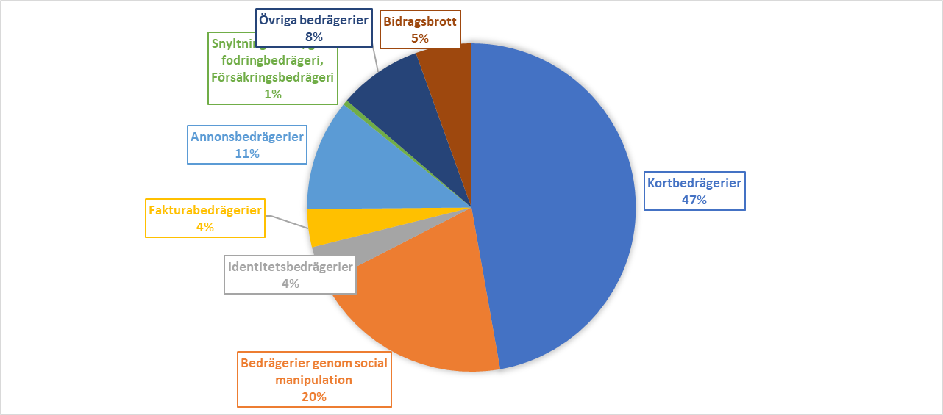
NBC nationell lägesbild DECEMBER 2024
BROTTSUTVECKLINGEN
Utvecklingen av bedrägeribrott totalt; kap 9
Totalt (jan- dec 2024)
227 434 anmälda brott
Bedrägeribrotten totalt minskade med 5 procent i jämförelse med föregående månad.
För helåret minskade antalet anmälda brott med 3 procent i jämförelse med 2023.
Andelen av bedrägerityper
Anmälda brott under december ökade inom kortbedrägerier utan det fysiska kortet men minskade i de flesta andra bedrägerityper. Störst minskning återfinns i investeringsbedrägerier, vishing och kortbedrägerier utan det fysiska kortet.
Minskade gjorde också anmälda brott i dimensionen bedrägerier med internationell anknytning.

Slide 6
KORTBEDRÄGERIER-CNP
NBC nationell lägesbild DECEMBER 2024
Utvecklingen av kortbedrägerier CNP
Totalt (jan-dec 2024)
85 380 anmälda brott
Under december ökade antalet anmälda kortbedrägeribrott utan det fysiska kortet med 11 procent i jämförelse med föregående månad.
I jämförelse med december föregående år minskade kortbedrägerierna utan det fysiska kortet med 6 procent.
För helåret minskade antalet anmälda brott med 4 procent i jämförelse med 2023.
Månadens siffror

Slide 7
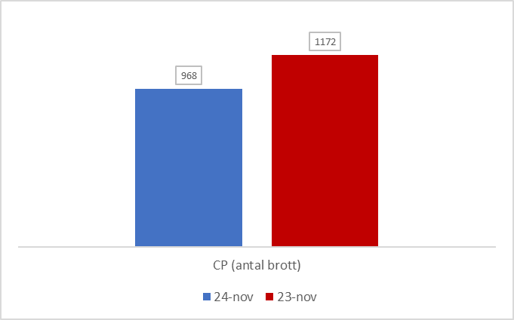
KORTBEDRÄGERIER-CP
NBC nationell lägesbild DECEMBER 2024
Utvecklingen av kortbedrägerier CP
Totalt (jan-dec 2024)
11 308 anmälda brott
Anmälda kortbedrägerier med fysiskt kort minskade med 3 procent i jämförelse med föregående månad.
I jämförelse med december föregående år minskade kortbedrägerier med fysiskt kort med 17 procent.
För helåret minskade antalet anmälda brott med 17 procent i jämförelse med 2023.
Månadens siffror

Slide 8
NBC nationell lägesbild DECEMBER 2024
ANNONSBEDRÄGERIER
Utvecklingen av annonsbedrägerier
Totalt (jan-dec 2024)
24 813 anmälda brott
Anmälda annonsbedrägerier ökade under december med 3 procent i jämförelse med föregående månad.
I jämförelse med december föregående år minskade antal anmälda annonsbedrägerier med 2 procent.
För helåret minskade antalet anmälda brott med 9 procent i jämförelse med 2023.
Månadens siffror

Slide 9
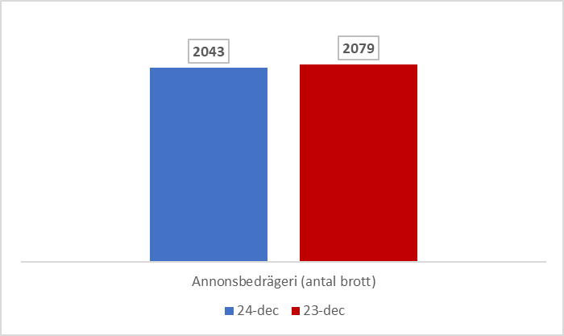
FAKTURABEDRÄGERIER
NBC nationell lägesbild DECEMBER 2024
Utvecklingen av fakturabedrägerier
Totalt (jan-dec 2024)
9 969 anmälda brott.
Antal anmälda fakturabedrägerier minskade under december med 14 procent i jämförelse med föregående månad.
I jämförelse med december föregående år minskade antal anmälda fakturabedrägerier med 7 procent.
För helåret ökade antalet anmälda brott med 23 procent i jämförelse med 2023.
Månadens siffror

Slide 10
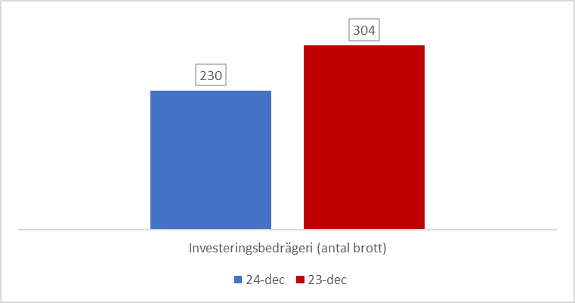
INVESTERINGSBEDRÄGERIER
NBC nationell lägesbild DECEMBER 2024
Utvecklingen av investeringsbedrägerier
Totalt (jan-dec 2024)
3 257 anmälda brott
Antal anmälda investeringsbedrägerier minskade under december med 29 procent i jämförelse med föregående månad.
I jämförelse med december 2023 minskade antal anmälda brott med 24 procent.
För helåret minskade antalet anmälda brott med 17 procent i jämförelse med 2023.
Månadens siffror

Slide 11
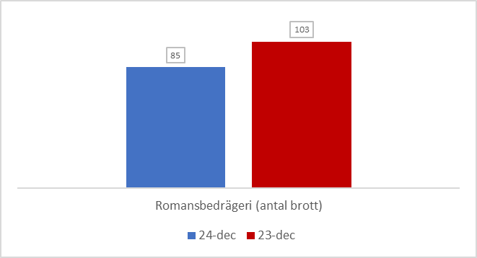
ROMANSBEDRÄGERIER
NBC nationell lägesbild DECEMBER 2024
Utvecklingen av romansbedrägerier
Totalt (jan-dec 2024)
1 287 anmälda brott.
Antal anmälda romansbedrägerier minskade under november med 3 procent i jämförelse med föregående månad.
I jämförelse med december föregående år minskade antal anmälda romansbedrägerier med 17 procent.
För helåret minskade antalet anmälda brott med 1 procent i jämförelse med 2023.
Månadens siffror

Slide 12
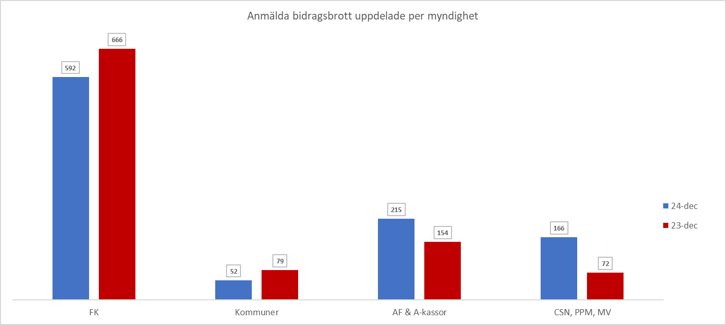
BIDRAGSBROTT
NBC nationell lägesbild DECEMBER 2024
Utvecklingen av bidragsbrott
Totalt (jan-dec 2024)
12 687 anmälda brott
Antalet anmälda brott under december minskade med 7 procent i jämförelse med föregående månad.
Anmälda brott ökade med 6 procent i jämförelse med december 2023.
För helåret ökade antalet anmälda brott med 5 procent i jämförelse med 2023.
Månadens siffror
Förändring från december 2023
Övriga myndigheter samt AF&A-kassor ökade sina anmälningar med 131 respektive 40 procent i jämförelse med december 2023. Kommunerna och Försäkringskassan minskade sin anmälningar med 34 respektive 11 procent.

Slide 13
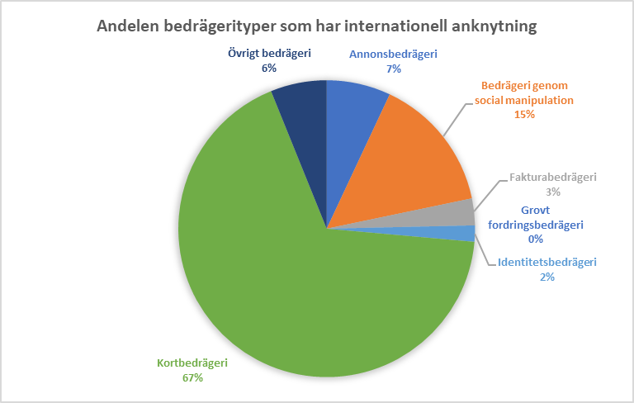
BEDRÄGERIER MED INTERNATIONELL ANKNYTNING
NBC nationell lägesbild DECEMBER 2024
Utvecklingen av bedrägerier med internationell anknytning
Totalt (jan-dec 2024)
78 026 anmälda brott.
Antalet anmälda bedrägerier med internationell anknytning minskade med 8 procent i jämförelse med föregående månad och minskade med 32 procent i jämförelse med december 2023.
För helåret minskade antalet anmälda brott med 11 procent i jämförelse med 2023.
34 procent av totalt anmälda brott har internationell anknytning.
Under december är kortbedrägerierna den brottskategori som har störst andel ärenden med internationell anknytning, 67 procent. Därefter följer bedrägerier genom social manipulation, 15 procent.

Slide 14
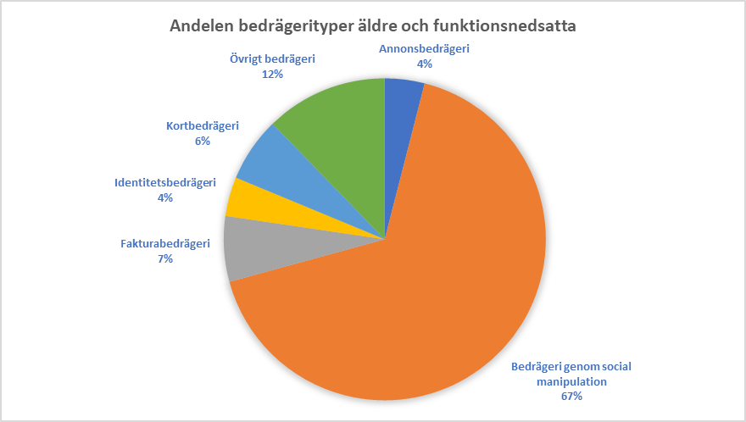
BEDRÄGERIER ÄLDRE OCH FUNKTIONSNEDSATTA
NBC nationell lägesbild DECEMBER 2024
Utvecklingen av bedrägerier mot äldre och funktionsnedsatta
Totalt (jan-dec 2024)
41 621 anmälda brott.
Antalet anmälda bedrägerier mot äldre/funktionsnedsatta var under december 15 procent lägre än föregående månad och 5 procent lägre i jämförelse med december 2023.
För helåret ökade antalet anmälda brott med 2 procent i jämförelse med 2023.
Av totalt anmälda brott utgör bedrägerier mot äldre/funktionsnedsatta 18 procent.
Av det totalt anmälda brotten i Bedrägerier genom social manipulation under året utgör 56 procent bedrägerier mot äldre och funktionsnedsatta.
Fördelning äldre/funktionsnedsatta december 2024
Annonsbedrägeri | 128
Bedrägeri genom social manipulation | 2140
Fakturabedrägeri | 211
Identitetsbedrägeri | 126
Kortbedrägeri | 208
Övrigt bedrägeri | 393

Slide 15
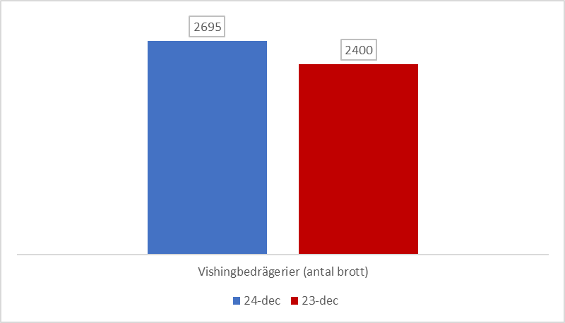
VISHING
NBC nationell lägesbild DECEMBER 2024
Utvecklingen av telefonbedrägerier/vishing
Totalt (jan-dec 2024)
31 155 anmälda brott
Under december anmäldes 19 procent färre telefonbedrägerier/vishing brott än under föregående månad.
I jämförelse med december 2023 anmäldes 12 procent fler brott.
För helåret ökade antalet anmälda brott med 6 procent i jämförelse med 2023.
Månadens siffror

Slide 16
NBC nationell lägesbild DECEMBER 2024
VISHING- BROTTSVINSTER
Brottsvinsterna per månad sedan 2023
Brottsvinsterna under helåret 2024 uppgick till 427 miljoner kronor, vilket var en minskning med 40 procent i jämförelse med helåret 2023.
Brottsvinsterna för december 2024 minskade med 30 procent i jämförelse med föregående månad och minskade med 31 procent i jämförelse med december 2023.

